Slide 1
人工智能导论： 对抗性的搜索(Adversarial Search)
海南大学

Slide 2
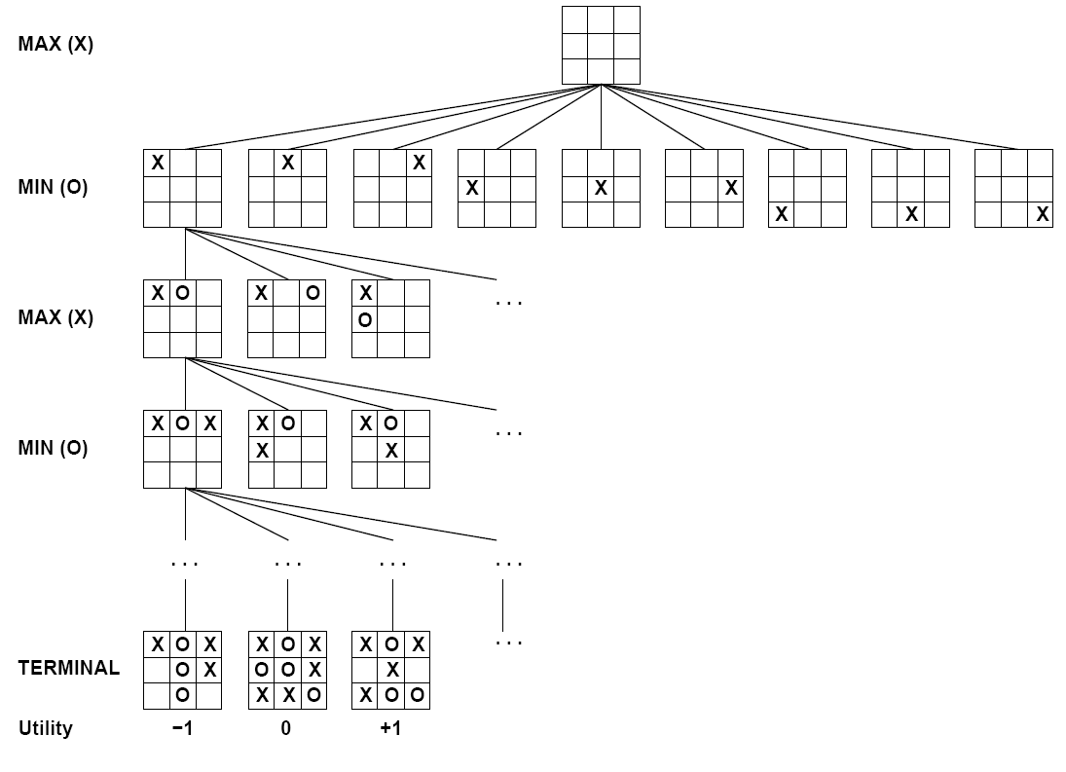
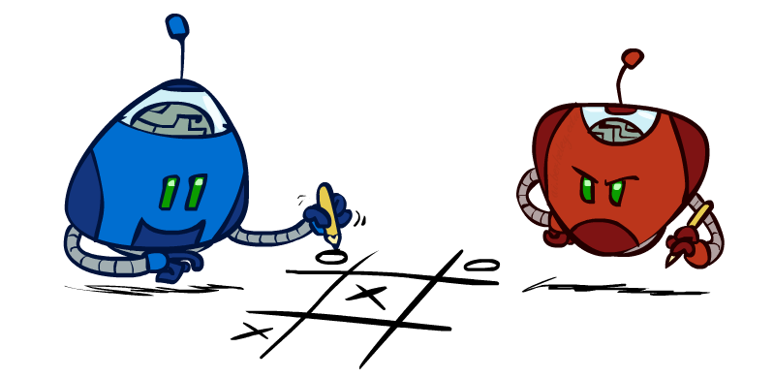
井字游戏
如何用与或搜索 （AND-OR search）来求解井字游戏?
如果你想赢得这个游戏，你的条件规划解是怎样的?
如果你想至少打平这个游戏，那么条件规划解又是怎样的?
Notes:
将会包含很庞大的分支树，实际中时间上不可行，对手不可能老在等你。
与或搜索，两个玩家，一个是与层一个是或层，交替进行。

Slide 3
内容提纲
历史和展望
零和游戏 (最小最大值)
评估函数
搜索效率 (α-β 剪枝)
机遇博弈 (期望最大值)

Slide 4
计算机游戏/比赛的当前水平
国际跳棋
1950年，第一个计算机跳棋程序
1994年，计算机击败人类冠军(Marion Tinsley)
2007年，游戏搜索问题被解决。总共有39万亿个终局状态
国际象棋
1945-1960年，计算机国际象棋程序
1997年，象棋机器深蓝击败人类冠军
围棋
1968年，计算机围棋程序出现
2005-2014年，蒙特卡罗树搜索提高了程序性能；当前水平能击败高水平的业余选手，和部分职业选手
2016年，Google’s alphaGO 在5盘比赛中击败人类高手
吃豆子（Pacman）

Slide 5
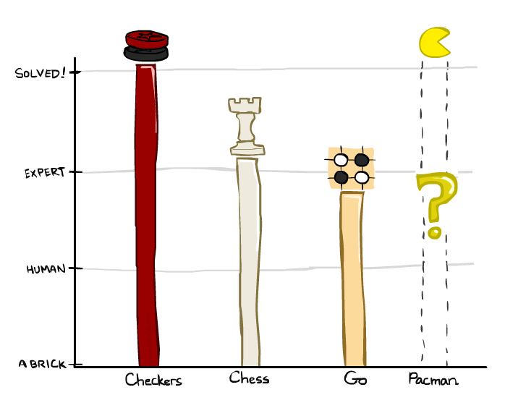
人工智能的博弈水平
Notes:
Tinsley lost only 5 games to humans in 42 years; has been known to solve 60-ply problems

Slide 6

视屏展示：神秘的Pacman智能体
Notes:
（需静音）Pacman需做哪些计算才能够做到这些，如视屏里所展示的技巧？
考虑到对手可能的行为后做出优化的行动选择。

Slide 7
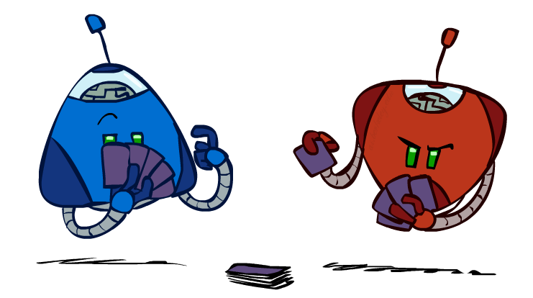
游戏类型
描述角度
环境变换确定的，或不确定的？
信息完全可观察的？
一个，两个，或多个玩家？
轮流的，或是即时的？
零和的？
算法的目的是计算一个依情况而定的行动计划（策略），为每一个可能的事件推荐一个相应的行动。

Slide 8
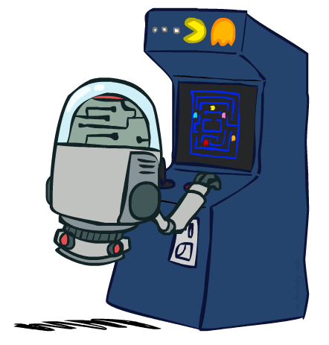
人工智能所研究的“标准的”游戏比赛（games）
标准的游戏是，确定的，全局可观察的，轮流行动的，两人的，零和的。
游戏问题的模型建立：
初始状态: s₀
玩家: Player(s) 显示在当前状态轮到哪一个玩家行动
行动: Actions(s) 当前轮次的玩家可能的移动
状态转换模型: Result(s,a)
终局状态检测: Terminal-Test(s) 是否是终局
终局得分: Utility(s,p) 玩家 p 的得分
或只用 Utility(s) 代表游戏一开始时首先移动的玩家的得分
Notes:
进行搜索问题的建模。

Slide 9
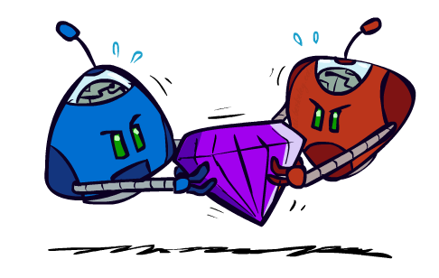
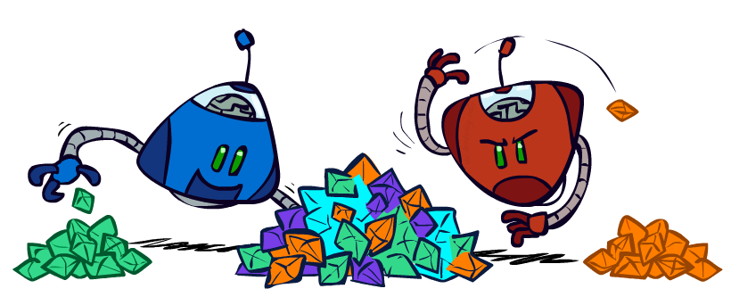
零和游戏，以及和通常游戏的区别
零和游戏
智能体竞争实现相反的利益
一方 最大化这个利益, 另一方 最小化它
通常游戏
智能体有 独立的 利益
合作, 竞争, 联盟等相互关系, 都有可能
Notes:
零和游戏：对每一盘游戏结束时，两个玩家的得分总和都是相同的；叫恒定值游戏更确切，但历史上沿用零和游戏这个名字。
也可以：赢加一分，输者减一分，平局都为零分，这样总和加起来总是零。

Slide 10
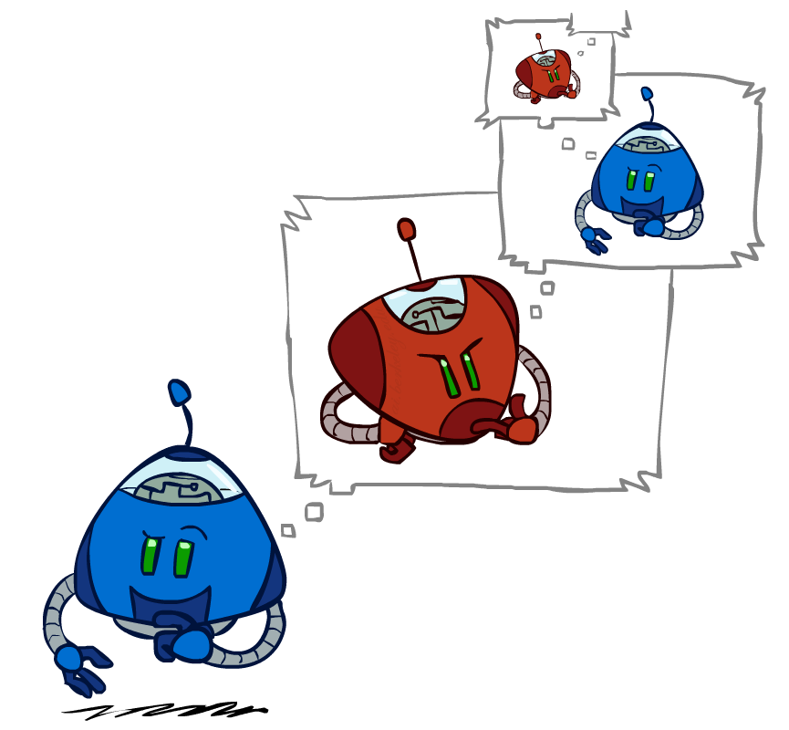
对抗性搜索
Notes:
交替进行，最大最小化自己或对方的利益。

Slide 11
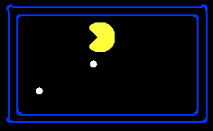
单一智能体搜索树
8
2
0
…
2
6
…
4
6
Notes:
10 points for eating dot; -1 for each time step
游戏树（博弈树）：节点是游戏状态，边是行动

Slide 12
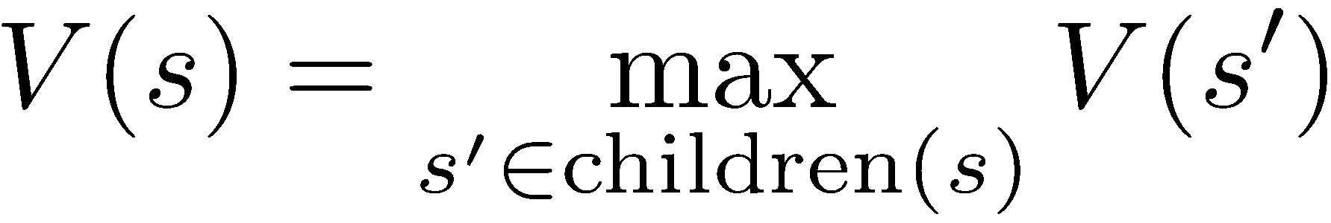
状态值（中间和终局状态值）
一个状态的值: 从这个状态往下走可能达到的最大利益值（结果）
中间状态:
8
2
0
…
2
6
…
4
6
终局状态的值已知
Notes:
在单一智能体搜索树上。

Slide 13


井字游戏搜索树
Notes:
两个玩家交替进行，中间状态如何计算。

Slide 14
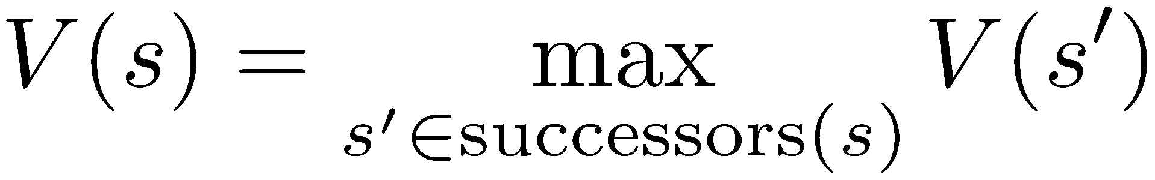
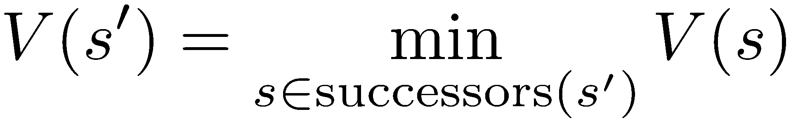

最小最大值（Minimax values）
MAX 节点: 智能体控制下的节点状态
MIN 节点: 对手控制下的节点状态
-8
-8
-10
-8
-5
-10
+8
终局状态的值是已知的

Slide 15
最小最大算法(Minimax) 实现
Function 最小最大-决策(s) returns 一个行动
return 行动 a in Actions(s) ，它能导致最大的
最小-值(Result(s,a))的返回值
深度优先搜索
Function 最大-值(s) returns 一个值
If 终局-检测(s) then return Utility(s)
初始化 v = -∞
for each a in Actions(s):
v = max(v, 最小-值(Result(s,a)))
return v
Function 最小-值(s) returns 一个值
If 终局-检测(s) then return Utility(s)
初始化 v = +∞
for each a in Actions(s):
v = min(v, 最大-值(Result(s,a))
return v
Notes:
递归的深度优先算法，回忆其时间和空间复杂度：O of b to m, O of bm
This optimal play for Max assumes that Min also plays optimally– it maximizes the worst-case outcome for Max. What if Min not play optimally? （will end up with a better utility value）

Slide 16
另一种实现方法
Function 最小最大-决策(s) returns 一个行动
return 行动 a in Actions(s) ，它能导致最大的value(Result(s,a)) 的返回值
function value(s) returns 一个值
If 终局-检测(s) then return Utility(s)
if Player(s) = MAX then return max_{a in Actions(s)} value(Result(s,a))
if Player(s) = MIN then return min_{a in Actions(s)} value(Result(s,a))

Slide 17
最小最大值（Minimax）举例
3
3
2
2
3
12
8
2
4
6
14
5
2

Slide 18
Minimax 的效率
Minimax 的效率?
深度优先穷尽搜索
时间复杂度: O(b^{m})
空间复杂度: O(bm)
举例: 国际象棋, , b ≈ 35, m ≈ 100
找到准确解，不可行
有必要探索整棵树吗? 人是如何下象棋的，是如何思考的？
Notes:
游戏状态数随树深度成指数增长。

Slide 19

资源有限 vs 庞大的搜索空间

Slide 20
资源局限
问题: 现实中, 几乎不能搜索到叶节点!
办法之一: 有界搜索加预测
搜索只到预定深度层次
使用 评估函数 预测搜索边界节点的值
失去了最优解的保证
搜索的层次越多结果就越不相同
例如:
假设计算时间有100 秒, 每秒能探索1万个节点
所以每步能检查1百万个节点
在国际象棋中, b=~35 ，搜索大致能达到搜索树的第4层 – 还是不够好
max
4
-2
4
min
-1
-2
4
9
?
?
?
?
Notes:
Log[35, 1000000] = 3.8858

Slide 21
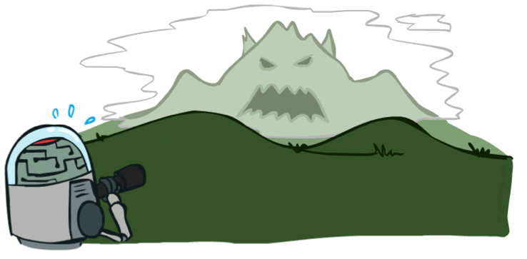
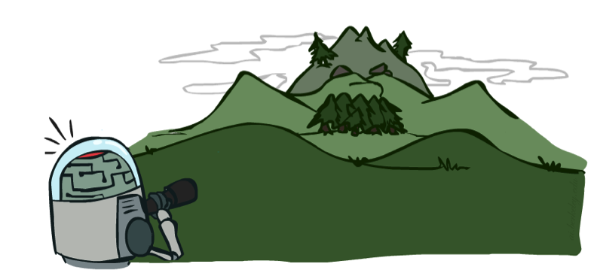
探索深度的重要性
评估函数总是不完美的（不准确的）
通常，越深的搜索 => 越好的表现
或者说, 更深的搜索能够弥补相对不准确的评估函数
评估函数设计复杂度和计算复杂度之间的权衡
Notes:
这里的计算复杂度应是指搜索过程的复杂度，不是计算评估函数的计算（时间）复杂度。

Slide 22
视屏演示：有限搜索深度 (深度=2)
Notes:
(需静音) Depth 2, one dot and two ghosts; dot is about 8 steps away – cannot see actual eating, so need to include distance to dots in eval; but limited depth means it goes into a dead end and cannot escape even a simple ghost strategy;

Slide 23
视屏演示：有限搜索深度 (深度=10)
Notes:
（需静音）Perfect lookahead: head towards red ghost!!! Wait for blue to commit to one pursuit direction, go the other way, eat the dot

Slide 24
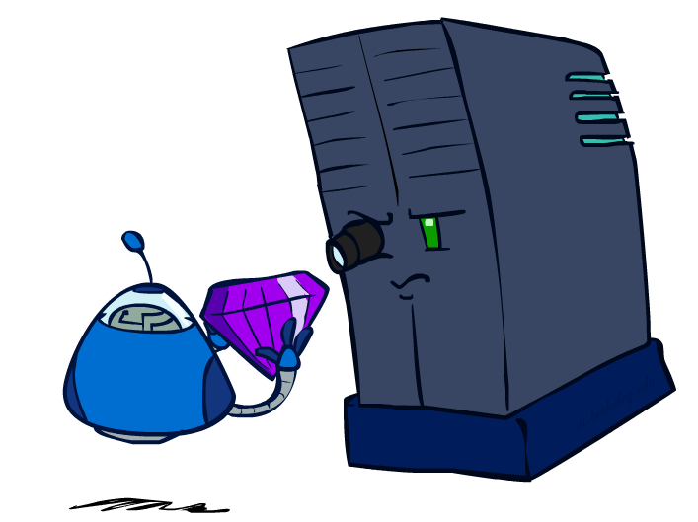
评估函数

Slide 25
评估函数
在一个限定深度搜索中, 用来给非终局节点状态估值。
理想函数: 返回这个节点状态的实际最小最大值
实践中: 特征函数值的加权线性和:
EVAL(s) = w₁ f₁(s) + w₂ f₂(s) + …. + w_{n} f_{n}(s)
例如 w₁ = 9, f₁(s) = (白皇后数量 – 黑皇后数量), 等。
评估函数应作用在 沉寂 状态节点, 即其后继状态的评估值相对变化不大。
Notes:
提前终止搜索，用启发式函数信息值代替非终局节点的实际状态值。评估函数的值取决于当前的状态，如何构建，需要专家知识或prior knowledge to the problem itself.
终止搜索测试，来决定是否应用评估函数。
W1 可代表一个皇后的价值，乘上多出的皇后数。

Slide 26
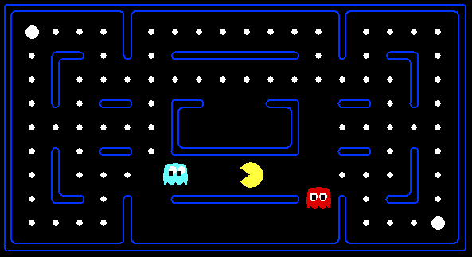




Pacman游戏状态评估
评估函数值应反映所处的状态局面。
Notes:
是否更有利或是不利在这种状态下。

Slide 27
评估函数实例演示：犹豫的情况 (深度=2)
Notes:
（需静音）pacman为什么会徘徊不定。
评估函数仅是所得的分数。例如，吃一个豆子得10分，走一步减1分。

Slide 28
Pacman 为什么会犹豫？
8
8
8
-2
8
智能体重新规划时可能会面临的处境
在当前两步搜索的情况下，向左吃掉豆子的得分和向右移动的是一样的（后面可能会吃掉豆子）
得分是用最小最大值方法得到的
所以这个时候等待和吃掉豆子的选择结果似乎一样； 它有可能向右移动，然后下一轮重新规划时，可能又走回来了！
Notes:
吃一个豆子得10分，走一步减1分。

Slide 29
调整评估函数，解决这个问题 (深度=2)
Notes:
Change (truncation function) eval function to get increasing scores when closing to a dot.

Slide 30
演示：共同的评估函数可自动形成合作
Notes:
Two ghosts equipped with minimax。 EVAL includes closeness to pacman, but final surrounding move due to terminal states（can see the future situation）.
This could be done with two-ghost state but is actually a three-player minimax with both ghosts using min; i.e., coordination emerges (usually!)

Slide 31
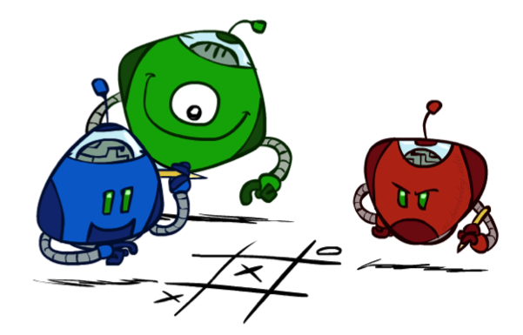
普遍化的最小最大值法（minimax）
如果不是零和游戏，或有多个玩家?
普遍情况:
终局（叶结点）的值是 一组值
中间状态节点的值也是 一组值
每个玩家最大化自己的利益值
能够动态产生协作和竞争等关系…
8,8,1
8,8,1
7,7,2
0,0,7
8,8,1
7,7,2
0,0,8
1,1,6
0,0,7
9,9,0
8,8,1
9,9,0
7,7,2
0,0,8
0,0,7
Notes:
（Just like the previous video showed that when two ghosts both used minimax）If both ghosts go the same way, pacman wins; if they go different ways, pacman loses

Slide 32
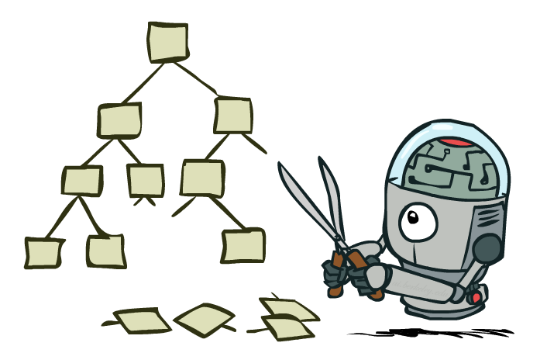
博弈（游戏）树的剪枝 (Game Tree Pruning)
Notes:
为什么要做剪枝？提高搜索的效率。

Slide 33
最小最大法举例
3
3
2
2
3
12
8
2
4
6
14
5
2

Slide 34
Alpha-Beta 剪枝例子
α = 在从当前MIN节点到根节点路径上所有MAX节点中最大的值
α =3
α =3
3
12
8
2
14
5
2
节点产生的顺序与结果有关: 可能导致不同的可被剪掉的节点数量

Slide 35

Alpha-Beta 剪枝例子
α = 在当前路径上所有MAX节点中最大的值
3
α =3
α =3
3
3
12
8
2
14
5
2
节点产生的顺序与结果有关: 可能导致不同的可被剪掉的节点数量

Slide 36
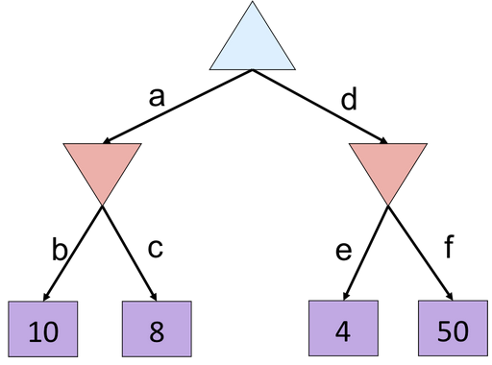
Alpha-Beta 举例
Notes:
f is not evaluated

Slide 37
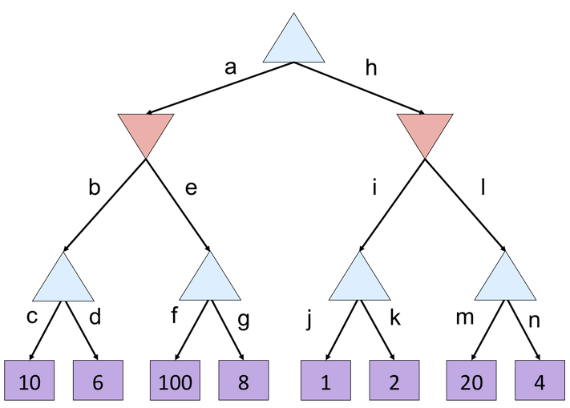
Alpha-Beta 举例 2
Notes:
后面的幻灯片还有这个例子的详解。

Slide 38
Alpha-Beta 举例 2
α =
10
?
β =
10
β =
2
?
?
1
2
α=
α=
10
α=
100
?
?
?
Notes:
最小值节点参考beta值来剪枝下面的最大值节点分支；最大值节点参考alpha值来剪枝下面的最小值节点分支。

Slide 39
Alpha-Beta 剪枝
假定修剪MIN节点的子节点
假设正在计算节点 n 的 最小-值
n 节点的值在检查其子节点的过程中逐渐减小
令 α 是从根节点到当前MIN节点路径上的(任何一个)MAX节点所能取到的最大值
如果 n 的当前值比 α 的小，那么路径上的 MAX 分支节点将会避开这条路径，所以我们可以剪掉(不去检查) n 的其他子节点
对MAX 节点的子节点剪枝操作是对称的
令 β 是从根到当前MAX节点路径中的 MIN 节点所能达到的最小值
MAX
MIN
a
MAX
MIN
n

Slide 40
Alpha-Beta 剪枝算法实现
def alpha-beta-search(state) return 一个行动
v <- max-value(state, -∞, +∞)
return 导致值为 v 的行动
α: MAX节点的最大值，当前路径上
β: MIN节点的最小值，当前路径上
def max-value(state, α, β):
if 终局-检测(state) return Utility(state)
初始化 v = -∞
for each a in ACTIONS(state) do
v = max(v, min-value(Result(s,a), α, β))
if v ≥ β return v //剪枝
α = max(α, v)
return v
def min-value(state , α, β):
if 终局-检测(state) return Utility(state)
初始化 v = +∞
for each a in ACTIONS(state) do
v = min(v, max-value(Result(s,a), α, β))
if v ≤ α return v //剪枝
β = min(β, v)
return v
Notes:
Pick an order for two reasons: sequential processor and pruning

Slide 41

Alpha-Beta 举例 2
α: MAX’s best option on path to root
β: MIN’s best option on path to root
def max-value(state, α, β):
initialize v = -∞
for each successor of state:
v = max(v, value(successor, α, β))
if v ≥ β
return v
α = max(α, v)
return v
β = 10
10
v=100
Notes:
这里更新的alpha值应该是箭头所指的这个最大值节点(v=100)。

Slide 42
Alpha-Beta 举例 2
α: MAX’s best option on path to root
β: MIN’s best option on path to root
α = 10
def min-value(state , α, β):
initialize v = +∞
for each successor of state:
v = min(v, value(successor, α, β))
if v ≤ α
return v
β = min(β, v)
return v
10
v = 2
10
100
2
Notes:
这里更新的beta值也是箭头所指的最小值节点（v=2）的beta值.

Slide 43
Alpha-Beta 剪枝属性
剪枝不影响 根节点的最小最大值的计算！
好的子节点的排序能提高剪枝的有效性
假定是 “完美的排序”:
时间复杂度能降到 O(b^{m/2})
搜索深度能提高一倍!
max
min
10
20
0

Slide 44
最小最大值 重新思考
100
a
b
c
100
99
99
100
101
100
99
500
500
99
99
99
把叶结点值当成准确值。
实际它们是不确定情况下的估计值，也许实际情况中，走b路径比走a更好。
Notes:
还有你的对手未必每一步都是最优行动。

Slide 45
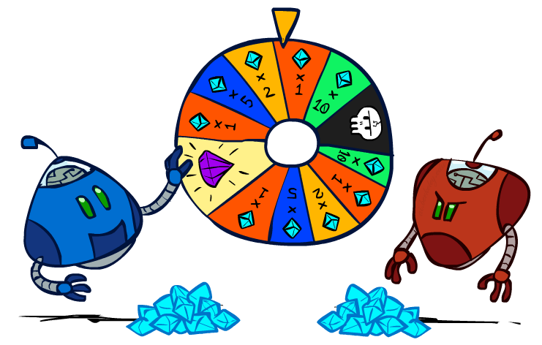
不确定结果的游戏

Slide 46
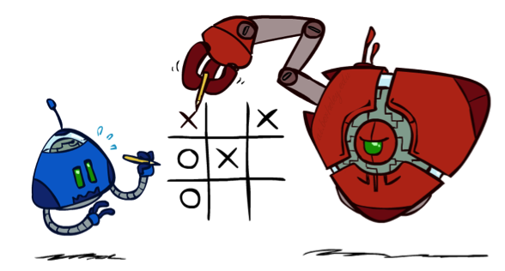
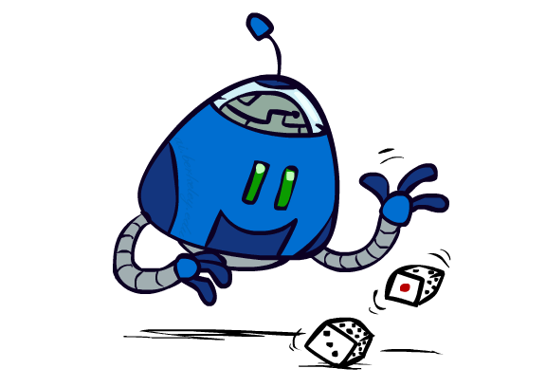
搜索树中可能有机遇节点
10
10
9
100
10
10
9
100
井字游戏
最小最大值(Minimax)
投资游戏
期望最大值(Expectimax)
10
9
10
9
10
100
大富翁游戏
期望最小最大值(Expectiminimax)
Notes:
At least 10, or otherwise just rather dead; or just 100, or otherwise rather dead; that’s yet something different than minimax or expectimax
The branches leading from each chance node denote the possible dice rolls; each branch is labeled with the roll and its probability.

Slide 47
最小最大值
Function 决策(s) returns 一个行动
return Actions(s) 中的行动 a ,它的value(Result(s,a)) 最大
function value(s) returns a value
If 终局-检测(s) then return Utility(s)
if Player(s) = MAX then return max_{a in Actions(s)} value(Result(s,a))
if Player(s) = MIN then return min_{a in Actions(s)} value(Result(s,a))
Notes:
Note that “minimax-decision” has become just “decision”

Slide 48
期望最小最大值(Expectiminimax)
Function 决策(s) returns 一个行动
return Actions(s) 里的一个行动 a， 它的 value(Result(s,a)) 是最大的
function value(s) returns a value
if 终局-检测(s) then return Utility(s)
if Player(s) = MAX then return max_{a in Actions(s)} value(Result(s,a))
if Player(s) = MIN then return min_{a in Actions(s)} value(Result(s,a))
if Player(s) = CHANCE then return sum_{a in Actions(s)} Pr(a) * value(Result(s,a))
Notes:
Note that “minimax-decision” has become just “decision”

Slide 49
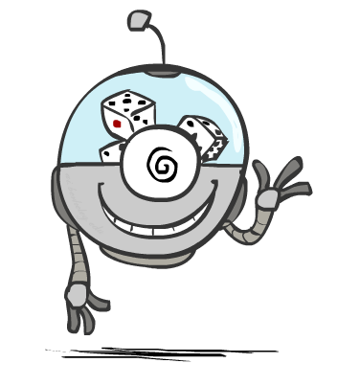
概率 Probabilities

Slide 50
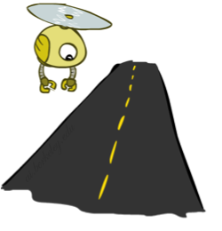
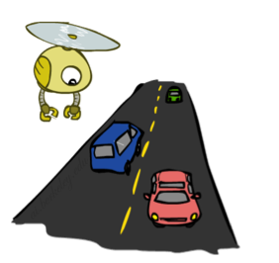
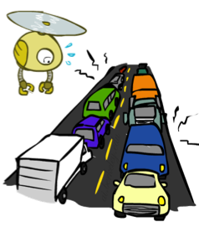
提示: 期望值
一个随机变量的期值是概率分布到对应输出结果的加权平均值
举例: 去机场路上花费的时间?
时间:
20 min
30 min
60 min
+
+
35 min
x
x
x
概率:
0.25
0.50
0.25
Notes:
概率（权）之和为1.
好比投骰子，结果有3种可能的状况，每种有一个发生概率。

Slide 51
计算期望最小最大值的代码
sum_{a in Action(s)}
Pr(a) * value(Result(s,a))
1/2
1/6
1/3
5
8
7
24
-12
v = (1/2) (8) + (1/3) (24) + (1/6) (-12) = 10

Slide 52
Expectimax Example
3
12
9
2
4
6
15
6
0

Slide 53
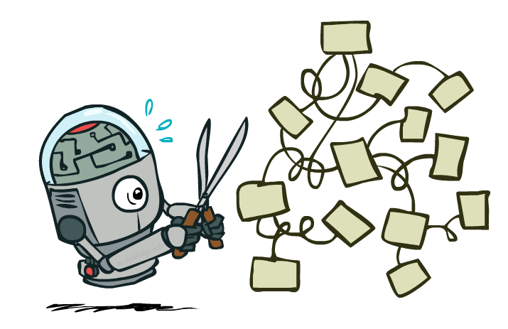
Expectimax Pruning?
3
12
9
2
Notes:
Also exists such pruning for expectminimax, according to upper bound values of chance nodes.
If we put bounds on the possible values of the utility function, then we can arrive at bounds for the average without looking at every number of a chance node.

Slide 54
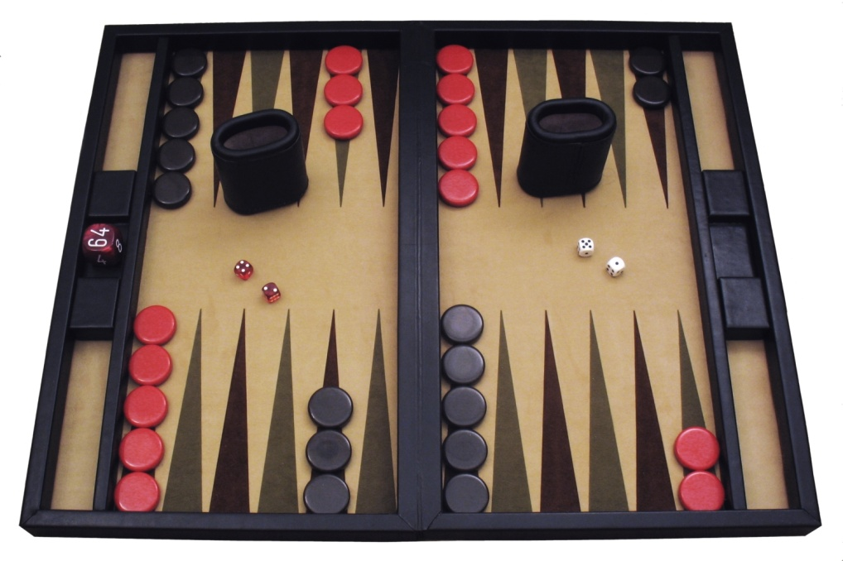
举例: 十五子跳棋Backgammon
骰子增加了行动分支数 b: 两个骰子有21 种不同的结果组合
Backgammon ≈ 20 合法行动 （b=20）
b 有时可能达到4000，当两个骰子数相同时候（该游戏的一个规则）
当搜索深度增加, 走到一个给定的搜索节点的概率在变小
所以此时搜索的意义变小
因此限制搜索深度变得可行
但是剪枝变得比以前有所复杂…
历史上的人工智能程序: TDGammon 仅用步长为2的搜索 + 非常好的评估函数 + 增强学习法，成就了世界冠军级的游戏水平。
Image: Wikipedia
Notes:
Expectiminimax time complexity: O of (bn to m), b is branching factor, n is number of distinct rolls, m is maximum depth of the game tree.
加入骰子的游戏可以用Expectiminimax算法来解。

Slide 55
Utility值与决策的关系
0
40
20
30
x²
0
1600
400
900
x>y => f(x)>f(y)
f(x) = Ax+B where A>0
在最小最大值决策中，评估函数单调递增变化不影响决策结果
只要好的状态结果有高的评估值
期望最小最大值，决策结果不受评估值的正仿射变换影响
获胜概率高的状态，其对应的评估值也应该大

Slide 56
总结
博弈（游戏） 当找到最优解是不可能的时候，需要行动上的决策
限制深度搜索，和近似评估函数
博弈（游戏） 决策存在有效率的搜索计算
Alpha-beta 剪枝
在博弈游戏上的探索产生了重要的研究思想
增强式学习 Reinforcement learning (国际跳棋)
迭代加深 Iterative deepening (国际象棋)
合理的元推理 Rational metareasoning (奥赛罗棋)
蒙特卡罗树搜索 Monte Carlo tree search (围棋)
经济学中关于部分信息可知的博弈方法 (纸牌)
视屏游戏中的决策问题，仍是巨大的挑战 ! (搜索空间庞大)
b = 10⁵⁰⁰, |S| = 10⁴⁰⁰⁰, m = 10,000

Slide 57
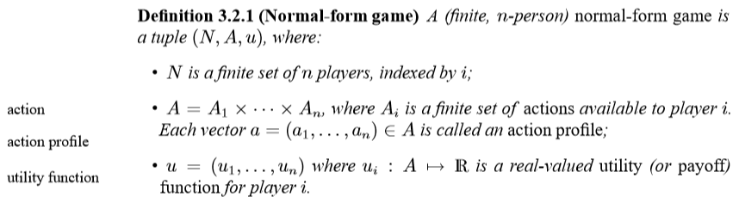
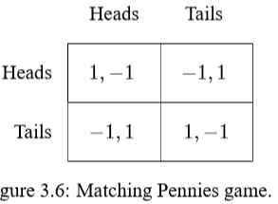

Slide 58
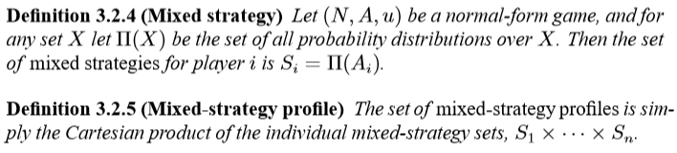
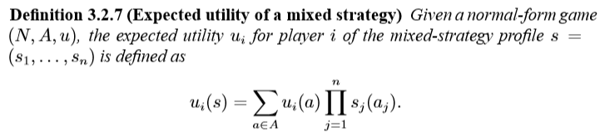

Slide 59

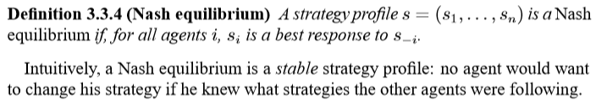

Slide 60
Bob
 | One | Two
One | -1, 1 | 1, -1
Two | 1, -1 | 0, 0
Alice

